Slide 1
Claude Code スキル＆プラグイン 完全ガイド
バンドルスキルからマーケットプレイスまで全体像を解説
2026.04

Slide 2
Agenda
01
バンドルスキルとは何か
02
5つのバンドルスキル
03
公式マーケットプレイススキル
04
私のおすすめスキル/プラグイン
2

Slide 3
01
バンドルスキルとは何か

Slide 4
Agent Skills = エージェントの専門知識パック
指示・スクリプト・リソースのフォルダで、汎用エージェントをスペシャリストに変える
ドメイン固有の専門知識（ワークフロー、コンテキスト、ベストプラクティス）を提供
オンデマンドで読み込み — 毎回の会話で同じ指示を繰り返す必要がない
Claude Code / Cursor / Gemini CLI / GitHub Copilot 等で共通利用可能
出典: Anthropic公式ドキュメント / agentskills.io
4

Slide 5
バンドルされたスキルとユーザー定義のスキル
バンドルされたスキル
ユーザー定義のスキル
提供元
Anthropic（本体に同梱）
自作 / マーケットプレイス製
種類
5つのみ（固定）
無制限（自由に追加可能）
実装方式
プロンプトベースのプレイブック
プロンプトベース（SKILL.md）
中身の確認
不可（閲覧・編集できない）
可（自由に閲覧・編集）
特徴
並列エージェント起動、
コードベース自動適応
フロントマター制御、
動的コンテキスト注入対応
5

Slide 6
3種類のスキルを整理する
Bundled Skills
Custom Skills
Plugin Skills
提供元
Anthropic（同梱）
自分で作成
公式 / コミュニティ
配置場所
内蔵（変更不可）
~/.claude/skills/
/plugin install（公式・外部）
数
5つ（固定）
無制限
公式+コミュニティ多数
SKILL.md参照
不可（内部のみ）
可（自由に編集）
可（読み取り）
6

Slide 7
02
5つのバンドルスキル

Slide 8
5つのバンドルスキル一覧
Claude Code に同梱されたプロンプトベースのプレイブック
/simplify
コード品質を3エージェント並列レビューし自動修正
/batch
大規模並列コード変更を調査から PR作成まで全自動
/debug
セッションのデバッグログを有効化しトラブルシュート
/loop
プロンプトを指定間隔で繰り返し実行（デフォルト10分）
/claude-api
言語別 Claude API リファレンスを自動ロード（8言語対応）
8

Slide 9
/simplify — 3エージェント並列レビュー
3つの観点に分けた並列レビューで自動修正まで実行
1. 変更箇所特定 — 最近の変更ファイルを自動検出
コード再利用
|
重複ロジックの検出、共有ロジック抽出の提案
2. 3エージェント並列起動 — 独立した専門分析
コード品質
|
3. 結果集約 — 有効な指摘を自動修正
構造改善、不要なネスト・過剰な抽象化の検出
|
効率性
4. サマリー表示 — 修正内容を報告
アルゴリズムとパフォーマンス最適化
PR前の最終チェックとして活用（実装→lint→/simplify のパイプライン）
9

Slide 10
/batch — 大規模並列コード変更
1コマンド + 承認で、調査からPR作成まで全自動
1. 調査
2. 分解
3. 承認
4. 並列実行
5. テスト&PR
コードベース分析
>
5~30ユニットに
自動分割
>
ユーザーが
計画を確認
>
git worktreeで
独立作業
>
自動テスト
+PR作成
手動の場合
/batch の場合
影響ファイル手動特定 → 作業の論理分割 →
ブランチ作成 → 複数セッション逐次実行 →
テスト → PR作成 ...
8ステップ以上
1コマンド + 承認
全工程を自動オーケストレーション
前提条件: git リポジトリが必須（worktree を使用するため）
10

Slide 11
/debug, /loop, /claude-api
デバッグログのトグル
定期プロンプト実行
APIリファレンスローダー
/debug
/loop
/claude-api
デフォルトOFF
セッション中にトグル可能
セッション中にトグル可能
Hooks のトラブルシュートにも有用
デフォルト10分間隔
s / m / h / d 単位対応
セッション終了で消滅
7日間有効期限
最大50タスク/セッション
8言語対応
ツール使用、ストリーミング等カバー
anthropic インポートで自動起動
Agent SDK も対応
11

Slide 12
通常プロンプト vs /simplify
通常のプロンプト
/simplify
レビュー視点
1コンテキストで全方位
3専門エージェントが独立並列分析
対象ファイル
手動で指定が必要
最近の変更ファイルを自動検出
レビュー精度
レビュー観点が広く精度が低下
各エージェントが専門領域に集中
修正の適用
提案のみ、手動で修正
有効な指摘は自動修正
再現性
プロンプト次第でばらつく
設計済みプレイブックで一貫
12

Slide 13
03
公式マーケットプレイススキル

Slide 14
Document Skills（4スキル）
ドキュメント操作に特化した公式プラグイン
pptx
xlsx
pdf
docx
プレゼン作成/編集
レイアウト管理
スピーカーノート
HTML→PPTX変換
スプレッドシート作成/編集
数式・書式対応
データ分析・可視化
CSV/TSV対応
テキスト/テーブル抽出
新規PDF作成
結合/分割
フォーム入力
文書作成/編集
変更履歴・コメント
書式保持
テキスト抽出
インストール: /plugin marketplace add anthropics/skills
14

Slide 15
Example Skills（12スキル）
デザイン・開発・コンテンツ制作をカバーする公式プラグイン
デザイン・クリエイティブ（6）
開発・インフラ（3）
frontend-design — 本格UI生成
web-artifacts-builder — React+Tailwind
theme-factory — 10種プリセットテーマ
canvas-design — ビジュアルアート
algorithmic-art — p5.js生成アート
brand-guidelines — ブランド適用
skill-creator — スキル作成・評価
mcp-builder — MCPサーバー構築
webapp-testing — Playwrightテスト
コンテンツ・コミュニケーション（3）
doc-coauthoring — 文書共同執筆
internal-comms — 社内コミュニケーション
slack-gif-creator — Slack用GIF作成
合計 16スキル（Document 4 + Example 12）
15

Slide 16
Anthropic 公式マーケットプレイス 5選
anthropics/skills
何を作るか — ドキュメント・デザイン・開発の専門スキル
Code / Claude.ai / API
pptx, xlsx, pdf, docx, frontend-design, mcp-builder 等 17スキル
anthropics/claude-code
どう開発するか — 開発ワークフローの自動化
Claude Code
code-review, feature-dev, commit-commands, hookify 等 13プラグイン
claude-plugins-official
公式配布マーケットプレイス — 上記2リポジトリ + LSP等の独自プラグインを集約
Claude Code
LSP 13言語, Slack, GitHub, Linear, Supabase 等 約50のプラグイン
financial-services-plugins
金融業界向け — IB・PE・リサーチ・ウェルスマネジメント
Cowork / Code
financial-analysis, equity-research, investment-banking 等 7カテゴリ
knowledge-work-plugins
職種別 — 営業・法務・マーケ・データ分析・カスタマーサポート
Cowork / Code
sales, legal, data, marketing, productivity 等 約20プラグイン
+ コミュニティ（コミュニティプラグインも多数公開中）
16

Slide 17
2つのリポジトリの関係 — 開発元 vs 配布先
anthropics/claude-code
claude-plugins-official
役割
開発元（ソースコード同梱）
配布先（マーケットプレイス）
著者表記
個人名（Boris, Daisy 等）
内製は "Anthropic" に統一、外部は各社名義
プラグイン数
20
50前後（内部 + 外部 + 随時追加）
固有コンテンツ
claude-opus-4-5-migration
LSP×11言語, setup, math等
命名
ralph-wiggum（開発コードネーム）
ralph-loop（公開名）
パイプライン: 開発 → 公開
claude-code/plugins 個人名で開発
→
著者統一・名前サニタイズ バージョン調整
→
claude-plugins-official /plugin install で配布
official にしかないもの: LSP 11言語 / claude-code-setup / claude-md-management / math-olympiad / playground 等
ralph-wiggum → ralph-loop への改名が象徴的 — 開発コードネームから公開名へ
github.com/anthropics/claude-code | github.com/anthropics/claude-plugins-official
17

Slide 18
インストール方法
1. Agent Skills（anthropics/skills）
/plugin marketplace add anthropics/skills
/plugin install document-skills@anthropic-agent-skills
2. 公式プラグイン（anthropics/claude-plugins-official）
/plugin install code-review@claude-plugins-official
デフォルトで登録済み。marketplace add は不要。
3. 金融特化（anthropics/financial-services-plugins）
/plugin marketplace add anthropics/financial-services-plugins
/plugin install financial-analysis@financial-services-plugins
4. ナレッジワーク（anthropics/knowledge-work-plugins）
/plugin marketplace add anthropics/knowledge-work-plugins
/plugin install productivity@knowledge-work-plugins
3, 4 は初回のみ marketplace add が必要。以降は install のみでOK。
18

Slide 19
04
私のおすすめスキル/プラグイン

Slide 20
doc-coauthoring
ドキュメントを対話しながら共同執筆するワークフロー
Stage 1
Stage 2
Stage 3
Context Gathering
>
Refinement & Structure
>
Reader Testing
頭の中の情報を引き出す
背景・制約・読者を整理
セクションごとに
ブレスト→執筆→推敲
サブエージェントで読者テスト（CC環境）
コンテキストなしで盲点を検出
/docx スキルとの違い
doc-coauthoring
docx
役割
中身を一緒に考える（プロセス重視）
ファイルを操作する（フォーマット重視）
出力
Markdown + 読者テスト済み
.docx ファイル（書式・変更履歴付き）
anthropics/skills > example-skills > doc-coauthoring
20

Slide 21
feature-dev
7フェーズで機能開発を一気通貫で自動化
7つのフェーズ
ポイント
1. Discovery — 要件理解と明確化
2. Exploration — code-explorer ×2-3 並列
3. Questions — 曖昧な点をユーザーに確認
4. Architecture — code-architect ×2-3 並列
5-7. 実装→品質レビュー→サマリー
3種類の専用エージェントを内蔵
設計は「複数案比較の上で推奨1案」を提示
実装前に必ずユーザー承認を取得
code-reviewer で信頼度80点以上のみ報告
code-reviewer（Sonnet）で品質チェック
使い方の例
/feature-dev ログイン画面にOAuth認証を追加して
anthropics/claude-code > feature-dev
21

Slide 22
frontend-design
本格的なフロントエンドUIをコードで一発生成
できること
通常プロンプトとの違い
LP、ダッシュボード、Webアプリ画面
HTML/CSS/JS・React・Vue等 CSS で実コード出力
アニメーション・マイクロインタラクション
レスポンシブ対応
「AIっぽさ」を排除したデザイン重視
デザイン原則が組み込み済み
タイポグラフィ・配色・余白の判断を自動
汎用的な「それっぽいUI」にならない
プロダクション品質のコードを出力
毎回一貫したクオリティ
使い方の例
/frontend-design SaaS管理画面のダッシュボードを作って
anthropics/skills > example-skills > frontend-design
22

Slide 23
commit-commands
Git ワークフローを3コマンドで自動化
3つのコマンド
code-review との組み合わせ
/commit — 変更を分析しコミットメッセージ自動生成
/commit-push-pr — ブランチ→コミット→Push→PR一括
/clean_gone — マージ済みブランチを一掃
リポジトリのコミットスタイルに自動追従
worktree のクリーンアップにも対応
commit-commands でPRを作成
code-review でそのPRをレビュー
「書く側」と「読む側」の両輪を自動化
gh CLI ベースで GitHub と直接連携
Anthropic 公式プラグイン（v1.0.0）
使い方の例
/commit-push-pr 新しいログイン画面のPRを作成して
anthropics/claude-code > commit-commands
23

Slide 24
pr-review-toolkit
6つの専門エージェントによる精密PRレビュー
6つの専門エージェント
code-review の上位互換（Opus モデル）
code-reviewer (Opus) — 品質・バグ検出
silent-failure-hunter — サイレント失敗を狩る
code-simplifier (Opus) — 機能維持で簡素化
comment-analyzer — コメント正確性チェック
pr-test-analyzer / type-design-analyzer
code-review: 汎用4エージェント（全体チェック）
pr-review-toolkit: 専門6エージェント（精密検査）
type-design-analyzer で型設計も評価
観点を選んで部分レビューが可能
レビュー対象は git diff（feature-dev と共通）
使い方の例
/review-pr all または /review-pr tests errors
anthropics/claude-code > pr-review-toolkit (by Daisy)
24

Slide 25
frontend-design — 設計思考と禁止事項
コーディング前に必ず4つのデザイン思考を実行
Design Thinking（4ステップ）
NEVER（AI slop 排除リスト）
Purpose — このUIは何を解決するか？
Tone — ブルータル？レトロ？ラグジュアリー？
Constraints — 技術要件・アクセシビリティ
Differentiation — 「忘れられない」ポイント
→ 明確な方向性を決めてから実装開始
Inter, Roboto, Arial 等のありきたりフォント
紫グラデーション × 白背景のクリシェ配色
予測可能なレイアウト・コンポーネント
毎回同じフォントに収束（Space Grotesk等）
→ 代わりにノイズテクスチャ・メッシュグラデ等
Typography / Motion / Spatial の3軸
個性的フォント対 + スタガードアニメ + 非対称レイアウト
anthropics/skills > example-skills > frontend-design
25

Slide 26
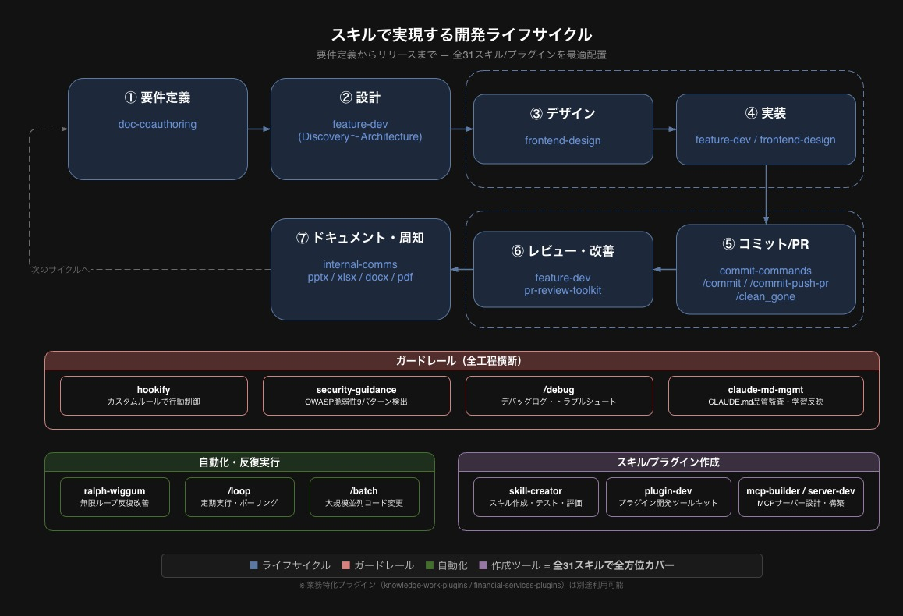
スキル/プラグインで実現する開発ライフサイクル
26

Slide 27
hookify
会話分析で「やってほしくない行動」を自動ルール化
5つのフックイベント
ユニークな特徴
bash — Bashコマンド実行前にチェック
file — ファイル編集/作成時にチェック
stop — エージェント終了時にチェック
prompt — ユーザー入力時にチェック
warn（警告のみ）or block（阻止）を選択
引数なし実行で会話を自動分析
修正・フラストレーションのパターンを分析
.claude/hookify.*.local.md にルール保存
正規表現パターンで柔軟にマッチ
再起動不要 — ルール即時反映
使い方の例
/hookify rm -rf を使わないようにして
anthropics/claude-code > hookify (by Daisy Hollman)
27

Slide 28
security-guidance
ファイル編集時に9つのセキュリティ脆弱性を自動検出
検出する9パターン
hookify との違い
コマンドインジェクション（exec, os.system）
XSS（innerHTML, dangerouslySetInnerHTML）
eval / new Function（任意コード実行）
pickle デシリアライゼーション
GitHub Actions ワークフローの脆弱性
Pythonスクリプトにルールがハードコード
9つのセキュリティパターンをハードコードで検出
セッション内で同じ警告は1回だけ
hookify はユーザー定義のカスタムルール
→ 併用で多層防御が実現
仕組み
PreToolUse フックで Edit/Write/MultiEdit を傍受→パターンマッチ
anthropics/claude-code > security-guidance (by David Dworken)
28

Slide 29
claude-md-management
CLAUDE.md の品質監査とセッション学習の自動反映
2つのツール
品質スコアの6項目
claude-md-improver — 6項目で品質スコアリング
/revise-claude-md — セッションの学びを反映
コマンド/アーキテクチャ/簡潔さ等を評価
A〜Fのグレードで品質を可視化
diff形式で改善案を提示→承認後に適用
コマンド/ワークフロー（20点）
アーキテクチャ明確性（20点）
非自明なパターン（15点）
簡潔さ（15点）/ 最新性（15点）
実行可能性（15点）= 合計100点
使い方の例
/revise-claude-md または "CLAUDE.mdを監査して"
claude-plugins-official > claude-md-management (by Isabella He)
29

Slide 30
ralph-loop
同じプロンプトを無限ループ — 自己参照的に反復改善
仕組み（Stopフック活用）
使い分け
1. Claude が同じプロンプトを受け取る
2. ファイルを修正して作業する
3. 終了しようとする → Stopフックが阻止
4. 同じプロンプトを再フィード
5. 前回の作業結果を見て改善→3に戻る
要件確定済み×反復改善 → ralph-loop
探索×判断が必要 → 通常の対話
<promise>タグで完了を宣言（嘘は厳禁）
--max-iterations で安全弁を設定
Geoffrey Huntley 提唱の開発手法
使い方の例
/ralph-loop "テスト追加" --completion-promise "DONE" --max-iterations 20
anthropics/claude-code > ralph-loop (by Daisy Hollman)
30

Slide 31
plugin-dev
プラグインを作るための総合ツールキット（7スキル+3エージェント）
8フェーズ・ワークフロー
7つの専門スキル
1-2. Discovery → Component Planning
3-4. Detailed Design → Structure Creation
5. Implementation（エージェントで自動実装）
6-7. Validation → Testing
8. Documentation（README整備）
plugin-structure — ディレクトリ構成・manifest
command / agent / skill-development（skill-creator の規約を参照）
hook-development — フック実装ガイド
mcp-integration — MCPサーバー連携
plugin-settings — .local.md 設定管理
使い方の例
/plugin-dev:create-plugin Slack通知プラグインを作りたい
anthropics/claude-code > plugin-dev
31

Slide 32
mcp-server-dev
MCPサーバーの設計→構築を3スキルでガイド
5フェーズの設計プロセス
3つのスキル構成
1. 何に接続？誰が使う？アクション数は？
2. デプロイモデル選定（HTTP/App/MCPB/stdio）
3. ツール設計パターン（1対1 or 検索+実行）
4. フレームワーク（TS SDK or FastMCP）
5. スキャフォールド→下流スキルにハンドオフ
build-mcp-server: 基本のMCPサーバー構築
MCP App（UIウィジェット）+ MCPB（バンドル配布）
+ MCPB（バンドル配布）もカバーする上位互換
Cloudflare Workers デプロイガイド内蔵
13個のリファレンスドキュメント付き
使い方の例
"help me build an MCP server" or /mcp-server-dev:build-mcp-server
claude-plugins-official > mcp-server-dev
32

Slide 33
knowledge-work-plugins — 職種別プラグイン一覧
Claude Cowork / Claude Code 両対応 — 各職種の業務をスキル+MCPで自動化
プラグイン
主な機能
スキル数
MCP連携
productivity
タスク管理・メモリ・ダッシュボード
4スキル+3コマンド
39
sales
見込み客リサーチ・コールプレップ・予測
6スキル+3コマンド
39
customer-support
チケットトリアージ・エスカレーション・KB
5スキル+5コマンド
39
product-management
スペック作成・ロードマップ・スプリント
8スキル+1コマンド
39
marketing
コンテンツ作成・キャンペーン・SEO監査
8スキル
39
legal
契約レビュー・NDA・コンプライアンス
9スキル
39
finance
仕訳・照合・財務諸表・差異分析
6スキル
39
data
SQL作成・統計分析・ダッシュボード構築
5スキル
39
enterprise-search
メール・チャット・ドキュメント横断検索
1スキル
39
bio-research
文献検索・ゲノム解析・ターゲット優先順位
複数スキル
10+
github.com/anthropics/knowledge-work-plugins — 全プラグイン Markdown+JSON、大半はコードなし（一部Pythonスクリプトあり）
33

Slide 34
ご視聴ありがとうございました
@masayan_tech_ai_mcp
34

